Slide 1


성능지표 측정방법 개선
신입사원 R깨기 프로젝트
Team BST
김우재 박다현 강기민 서희진
2019.05.22
Kick off

Slide 2
성능지표 측정방법 개선
신입사원 R깨기 프로젝트
Team BST
김우재 박다현 강기민 서희진
01 02 03 04
프로젝트 개요
프로젝트 설명
프로젝트 환경
프로젝트 진행
개요
필요성
기대 효과
Task Flow
구현 방안
개발 환경
개발 일정
팀소개
평가기준

Slide 3




01
프로젝트 개요
기존의 불편한 성능지표 측정방법을
객관적이고 명쾌한 지표를 설정하여
자동화하는 솔루션
testQ
신입사원 R깨기 프로젝트

Slide 4




01
프로젝트 필요성
정확하지 않은 측정과정
번거로운 절차
육체적 피로
●
●
→ 오차 발생 가능성 多
Old system
신입사원 R깨기 프로젝트

Slide 5
01
프로젝트 기대효과 with testQ
자동화된 측정과정
객관적인 지표
수차례 테스팅 가능
●
●
→ 정량화 된 기준 제시
개발자 편의 도모
검증 과정 오버헤드 감소
New system
신입사원 R깨기 프로젝트

Slide 6


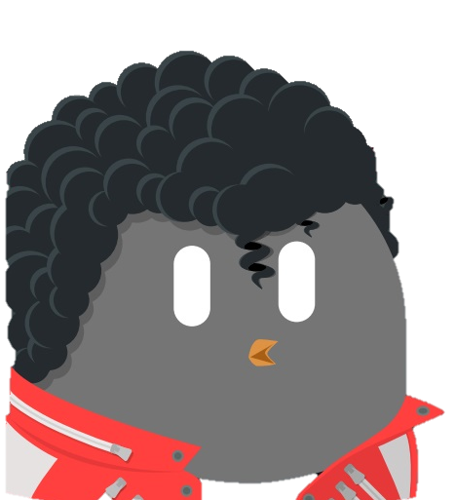





02
Task Flow
반복
1
2
3
4
!
검증환경 설정
testQ 실행
가장자리 검출
검증대상 범위 설정
관심영역 설정
필요 없는 부분 배제
이미지 유사도 비교
일정 주기로 이미지를 비교하여
부팅 여부 판단
신입사원 R깨기 프로젝트

Slide 7





5
6
7
8
●
●
부팅 시작
리모트 컨트롤 이용
TV와 testQ에서 IR 신호 검출
측정 시작
Trigger 방식으로 타이머 동작
측정 완료
특이점 발견 시 타이머 종료
결과 산출
측정결과 log 추출
신입사원 R깨기 프로젝트

Slide 8









03
개발환경
cam
IR Blaster
12주
Junior Developer
신입사원 R깨기 프로젝트

Slide 9
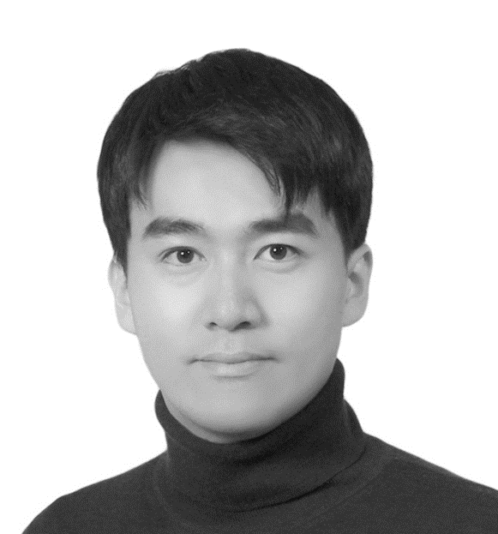
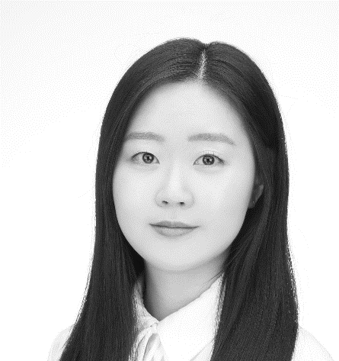
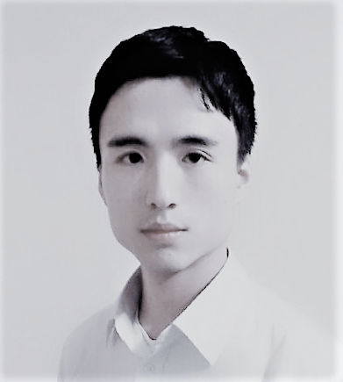
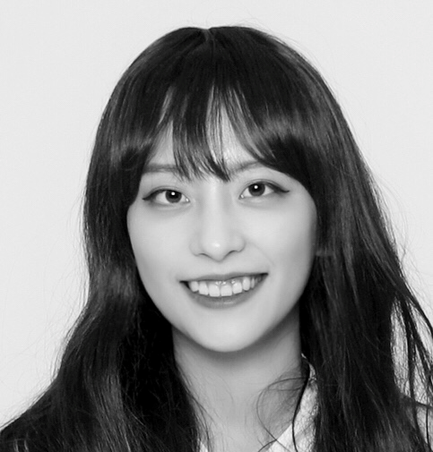
03
팀 소개
BST
이규헌 팀장님
BST
김승운 선임님
BST
BST
AFT
SE
김우재Y
박다현Y
강기민Y
서희진Y
OpenCV 담당
Cam 설정
동영상 촬영
가장자리 인식
관심영역 설정
이미지 비교
공동작업
발표자료 제작
자료조사
아이디어 회의
IR Sensor 담당
IR Sensor 동작
Open Source 분석
XR Remote control 제작
센서 값 분석
테스트 자동화
신입사원 R깨기 프로젝트

Slide 10


02
프로젝트 구성
QE
BST
신입사원
실제 현업부서와의 소통으로 현업 적용 목적 프로젝트 개발 진행

Slide 11
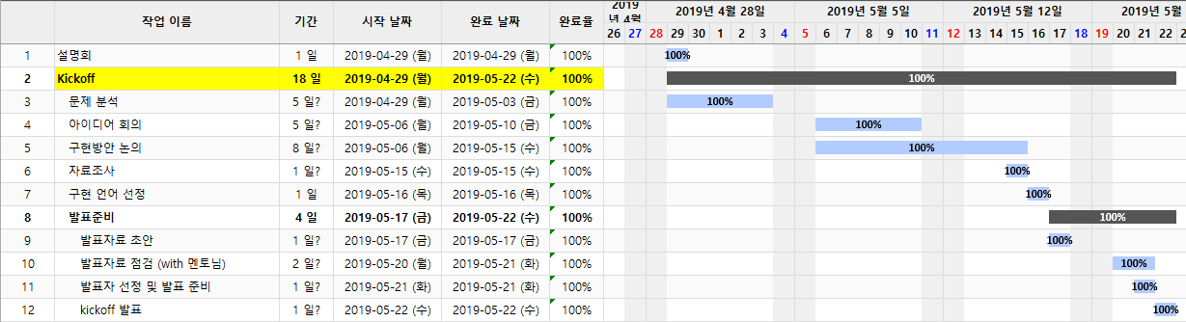
03
개발일정
현재 진행상황
신입사원 R깨기 프로젝트

Slide 12
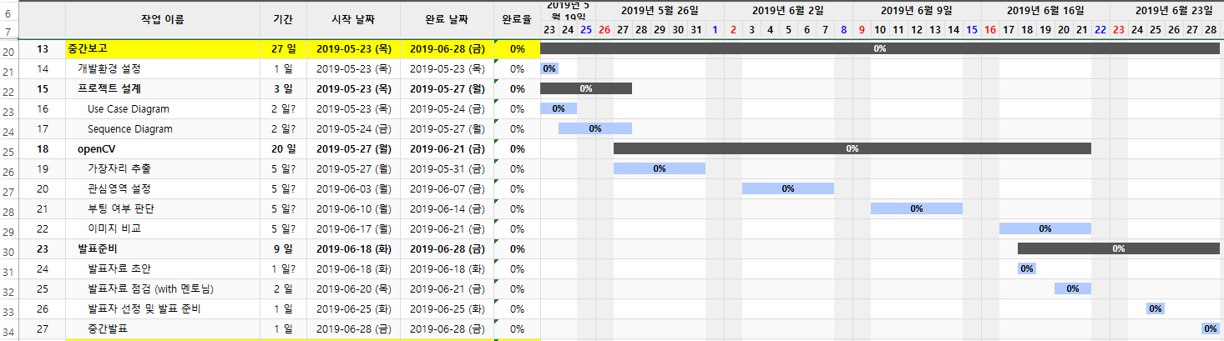
03
개발일정
앞으로의 진행계획
신입사원 R깨기 프로젝트

Slide 13
04
프로젝트 자체 평가 기준
사용자가 사용하기에 편리한가
자동화 수준
User input
UI
2. 측정 내용이 정확한가
검사 영역
부팅 여부
IR 센싱
3. 범용성이 있는가
다양한 모델의 적용 여부
유지보수의 용이성
신입사원 R깨기 프로젝트

